Slide 1
SISTEMA DE EMPAREJAMIENTO

Slide 2
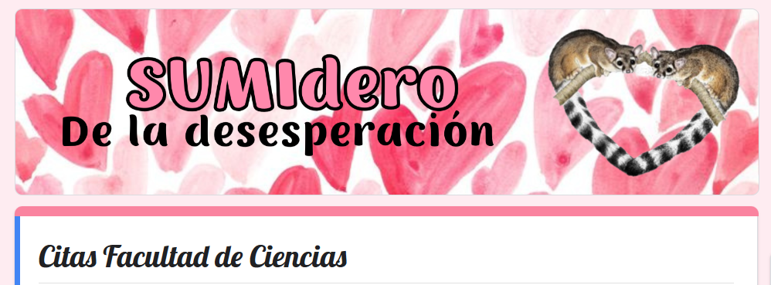
Introducción
Se realizó un evento para que las personas encontraran a su pareja ideal dentro de la facultad de ciencias, UNAM
La información se recabo a través de un formulario de Google forms, con las siguientes preguntas:
  ¿Cómo te identificas? (Hombre/Mujer)
  ¿Qué te gusta? (Hombres/Mujeres/Ambos)
  ¿Principalmente qué estás buscando? (Casual/Relación/Amistad)
  Hobbies
  Para la primera cita prefieres
  Lugares favoritos de la facultad
  Escribe algo a tu match

Slide 3
Preguntas de investigación
¿Qué combinación de métricas de similitud y ponderaciones entre variables produce los emparejamientos más coherentes entre usuarios, considerando sus preferencias, actividades y lenguaje natural?
¿Qué patrones, temas o tonos predominan en los mensajes escritos por los participantes, y qué pueden revelar sobre las motivaciones y expectativas al participar en el formulario?

Slide 4
Objetivos
Preprocesar y limpiar el conjunto de datos, asegurando una única respuesta por participante
Calcular la similitud entre usuarios para cada pregunta del formulario, utilizando la métrica más adecuada según el tipo de variable
Integrar las distintas matrices de similitud en una sola matriz global mediante la asignación de pesos diferenciados a cada pregunta
Implementar una estrategia de emparejamiento basada en la minimización de la distancia total ponderada entre usuarios, utilizando variantes del algoritmo de Gale-Shapley
Analizar de forma exploratoria el texto libre, identificando patrones temáticos, tonos y características lingüísticas recurrentes entre los participantes

Slide 5
Metodología
Base de datos
557 registros correspondientes a 545
Para cada usuario se consideraron respuestas a preguntas cerradas sobre actividades, intereses y preferencias, así como un texto libre mínimo de 30 palabras dirigido a su “match” ideal.
Análisis descriptivo
Gráficas estadísticas con grupos/preferencias
Análisis de texto libre:
  Análisis de frecuencia de términos y nubes de palabras
  Análisis de tono o sentimiento (positivo, negativo, neutro)
  Agrupamiento semántico para identificar posibles perfiles de lenguaje (por ejemplo, romántico, humorístico o descriptivo)

Slide 6


Metodología
Calculo de similitud
Cálculo de matrices de similitud independientes para cada pregunta, utilizando métricas específicas (por ejemplo, Jaccard para variables categóricas o similitud de coseno para representaciones textuales).
2. Integración de todas las matrices en una sola matriz global mediante un esquema de ponderación que asigna diferentes pesos a las preguntas según su relevancia
Emparejamiento con el
Algoritmo de Galey -Shapley
Parejas heterosexuales – Variante de Universidad/Estudiantes
Parejas homosexuales – Variante de Roomies

Slide 7
Limites del proyecto
Métricas de éxito
Muestra cerrada
Falta de retroalimentación
Evaluación
La distancia promedio intra-pareja (minimizada)
La varianza de afinidades entre parejas
Índice de estabilidad: Cuántos emparejamientos alternativos habrían sido mutuamente preferidos

